Slide 1
ИГРЫ АДАПТАЦИОННОГО ПЕРИОДА
Выполнила
Жаркова Е.В.
воспитатель
МБДОУ д/с №8
г. Арзамас

Slide 2
Основная задача игр в период адаптации – формирование эмоционального контакта, доверия детей к воспитателю. Ребёнок должен увидеть в воспитателе доброго, всегда готового прийти на помощь взрослого человека (как мама) и интересного партнёра в игре. Эмоциональное общение возникает на основе совместных действий, сопровождаемых улыбкой, ласковой интонацией, проявлением заботы к каждому малышу. В период адаптации нужны и индивидуальные, и фронтальные игры, чтобы ни один ребёнок не чувствовал себя обделённым вниманием. Инициатором игр чаще всего выступает взрослый. Игры выбираются с учетом игровых возможностей детей и места проведения.

Slide 3
Игры привлекают малышей своей эмоциональностью, разнообразием сюжетов и двигательных заданий. Они являются не только средством физического воспитания с раннего возраста, но и способствуют закаливанию и оздоровлению. Интересные игры способствуют развитию познавательных процессов, приобретению опыта общения со сверстниками и взрослыми, что является одним из условий успешной адаптации.
Действуя вместе с детьми, взрослый одновременно является образцом для подражания. Объяснение и показ действий происходит в ходе игры. Интонацией взрослый подчёркивает характерные черты игрового персонажа. На протяжении всей игры взрослый поддерживает интерес детей к игре, наблюдает за их действиями, поощряет самостоятельность, инициативу, активность.

Slide 4
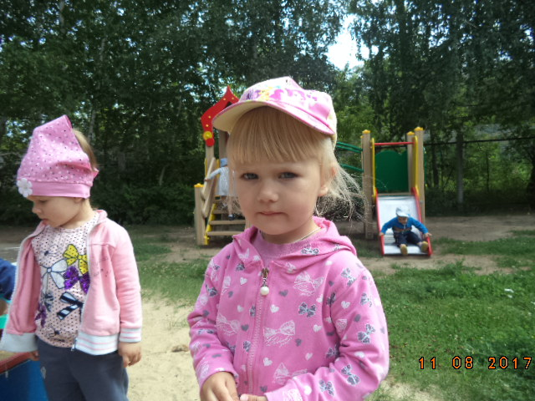
Продолжительность игры зависит от характера движений, числа игроков, условий проведения, настроения детей, ориентировочно игра длится от 5 до 8 минут. Игра повторяется 3-4 раза.

Slide 5
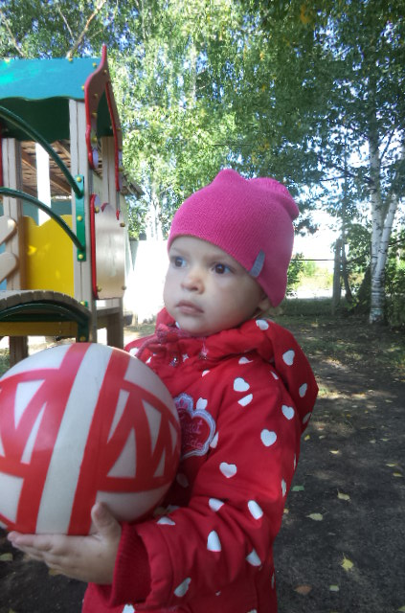
Игра
«Дорожка для мяча»
На песке взрослый палочкой рисует дорожку, предлагает ребёнку прокатить по ней мячик и показывает, как это сделать. После того как ребёнок прокатил мяч, взрослый хвалит ребёнка. Изучив игру с одним ребёнком, взрослый предлагает нескольким детям катать и ловить один или несколько мячей.

Slide 6
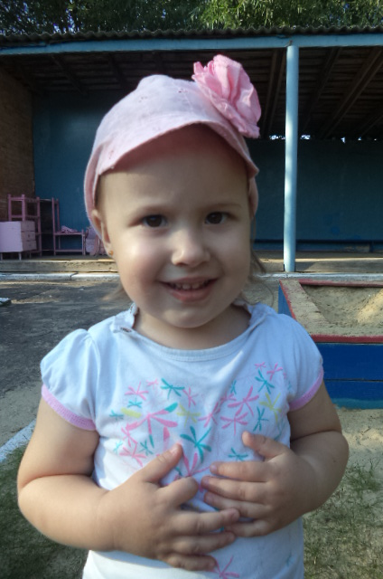
Игра
«Иди ко мне»
Взрослый отходит от ребёнка на несколько шагов и зовёт его к себе, ласково приговаривая: «Иди ко мне, мой хороший!» Когда ребёнок подходит, взрослый его обнимает: «Ах, какая ко мне хорошая Вера пришла!» Игра повторяется по желанию ребёнка. Взрослый подзывает к себе всех детей по очереди.

Slide 7
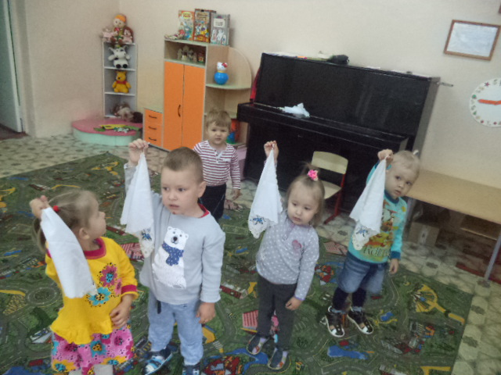
Игра
«Весёлые платочки»
Воспитатель напевает песенку и выполняет соответствующие движения.
Вот платочки хороши!
Мы попляшем, малыши.
Ты, платочек аленький, покружись,
Всем ребятам маленьким покажись.
Я платочком помашу
И с платочком попляшу.
Ты, платочек аленький, покружись,
Всем ребятам маленьким покажись
Дети наблюдают и по желанию повторяют.

Slide 8
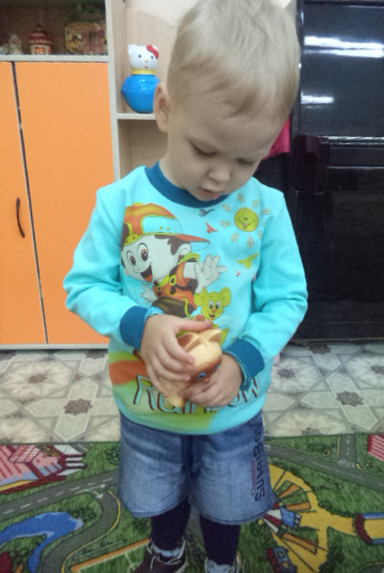
Игра
«Нежно гладим мы зверят»
Малыши держат в руках резиновые игрушки. Воспитатель произносит текст и выполняет соответствующие движения:
Нежно гладим мы зверят,
И зверята не пищат.
Попищим поскорей,
Чтобы стало веселей.

Slide 9
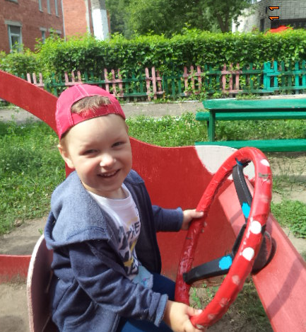
Жизнь малыша в детском саду должна быть насыщенной в эмоциональной, познавательной, социальной сферах. Если ребёнку будет интересно, ему некогда будет скучать и вспоминать о доме, о маме. Правильно спланированная работа поможет воспитателю умело переключить внимание плачущего малыша на интересное дело.

Slide 10
Благодарю за внимание!

